Slide 1

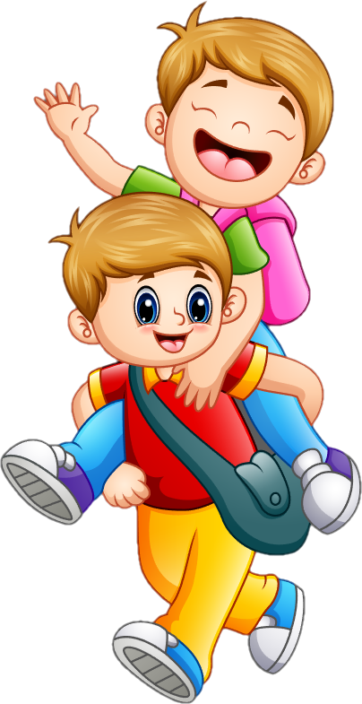
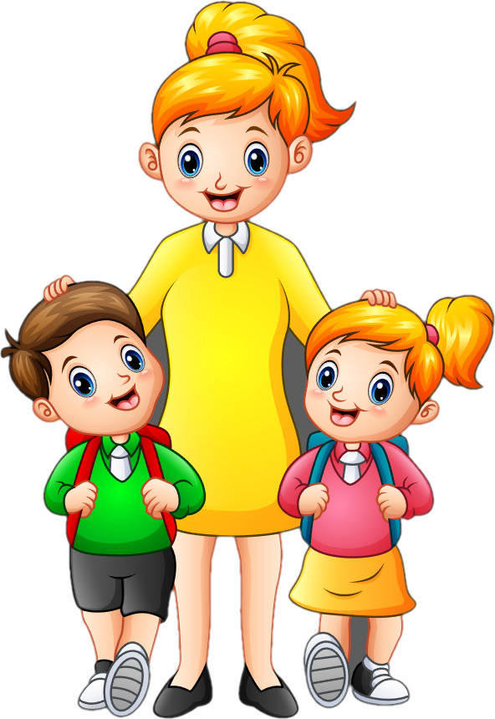

Slide 2


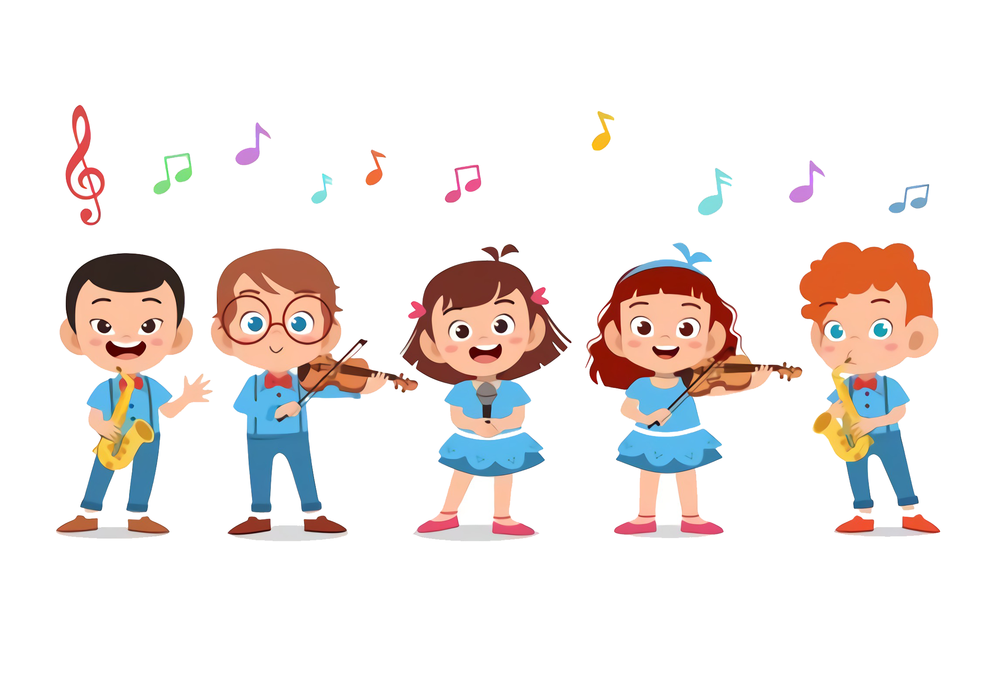

Slide 3

Cùng đọc bài thơ
Ngôi nhà trải nghiệm
Một gia đình nhỏ,
Có những năm anh em:
Sờ, Ngửi, Nếm, Nghe, Nhìn
Trong ngôi nhà trải nghiệm.
Năm anh em rất bận,
Nhưng mà cũng rất vui!
Muốn biết nhiều bạn ơi,
Nhìn, nghe, sờ, ngửi, nếm!

Slide 4


Slide 5
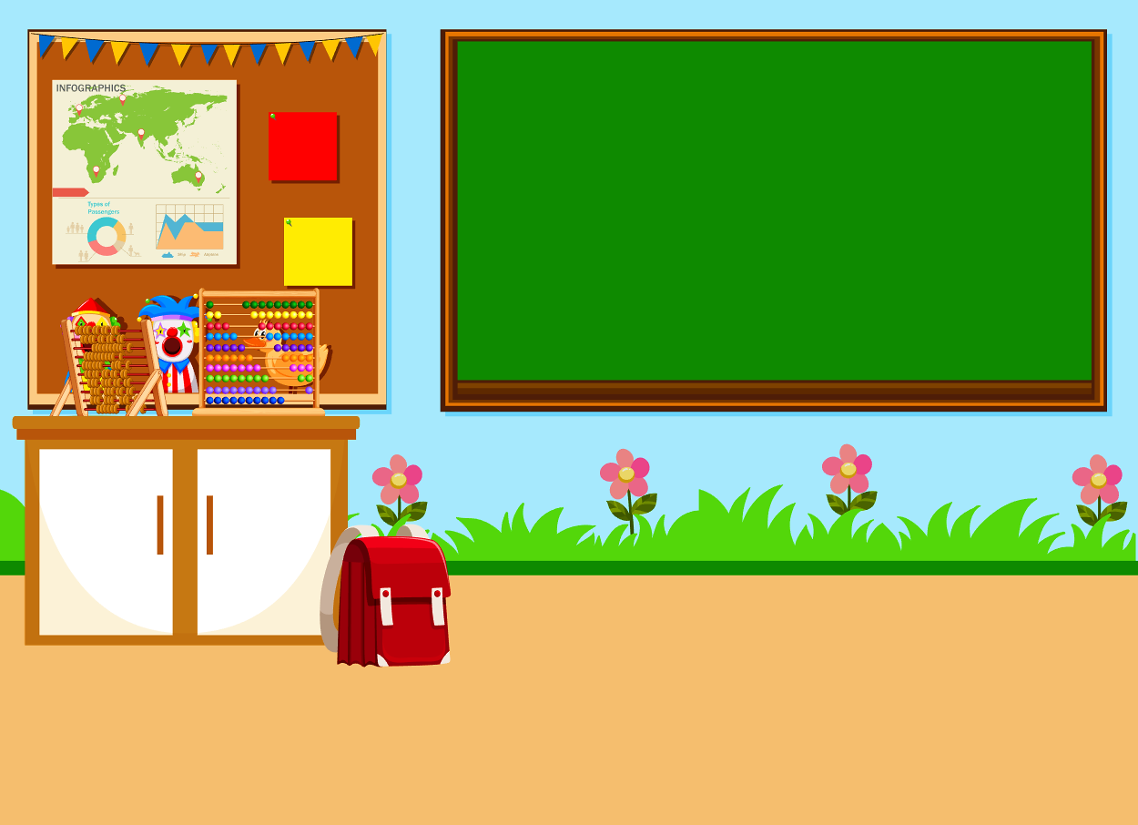
1. Hoàn thành Hồ sơ trải nghiệm của em để tự đánh giá kết quả hoạt động

Slide 6
Vẽ một cái cây to vào giấy A4
Em đã tham gia hoạt động diễn kịch, hát hay đọc thơ? (mỗi HĐ nhận 1 bông hoa)
Em đã tham gia lao động ở trường và ở nhà bao nhiêu lần? (mỗi buổi lao động nhận 2 bông hoa)
Hãy kể tên những cuốn sách em đã đọc được trong năm qua? (mỗi cuốn sách nhận 1 chiếc lá)
Hãy kể tên những cảnh quan địa phương mà em đã đến thăm? (mỗi điểm đến nhận 3 chiếc lá)

Slide 7
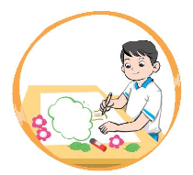
Hoàn thiện cái cây của mình

Slide 8


Mỗi chúng ta, người làm được nhiều việc, người chưa làm được nhiều nhưng cũng đã rất cố gắng thực hiện các HĐTN trong năm qua. Hãy cùng đưa cây của mình lên để vui mừng nhìn thấy cả một khu rừng trải nghiệm của lớp nhé. Chúng ta không cần so sánh ai nhiều hoa, ai ít hoa. Mỗi người sẽ tự khen mình hoặc tự thấy mình cố gắng hơn nhé.

Slide 9


Slide 10
2. Chia sẻ cảm xúc của em khi tham gia hoạt động trải nghiệm

Slide 11


Nhắc lại kỉ niệm vui, cảm động cùng các bạn
Nhắc lại kỉ niệm vui, cảm động bằng câu: “Tớ nhớ mãi cái hôm.... Tớ nhớ mãi một chuyện....”
Tết vòng bằng sợi len hoặc chuẩn bị một món quà nhỏ tự làm để tặng bạn và nói lời chúc.

Slide 12


Slide 13
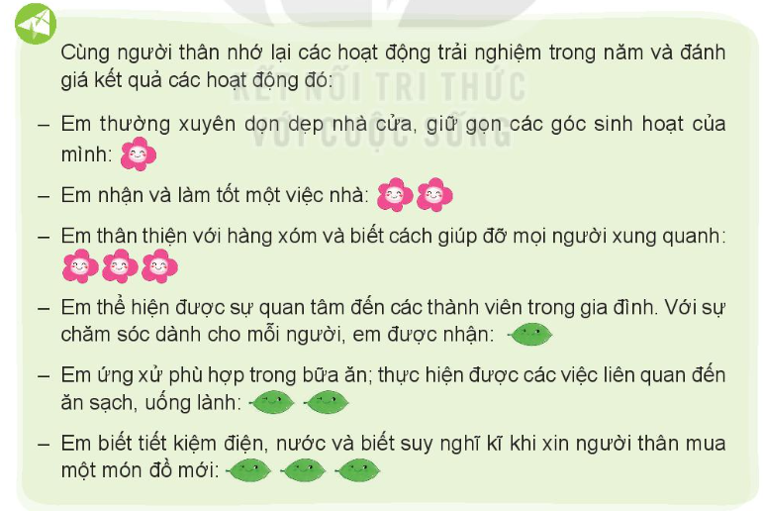

Slide 14






